Slide 1
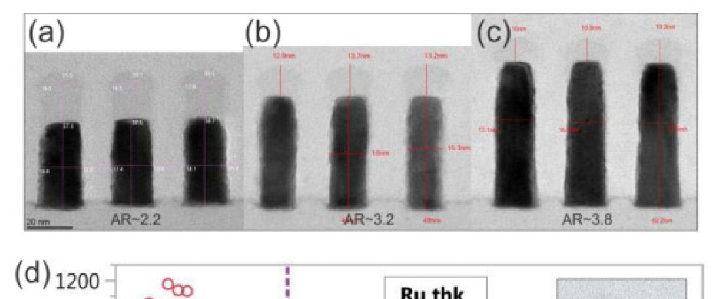
SP-HM · 불량 기전 · MHM EROSION
하드마스크 마모 → Low-k 손상 → 펀치스루 → Metal Short
단계 | 현상 | 결과
Low-k 플라즈마 노출 | Si-CH₃ → Si-OH 전환 (O₂·플루오로카본) | 유전율 급증, 누설 전류 증가
MHM 적용 (TiN/TaN, 32 nm~) | PR 스트립·식각 중 Low-k 보호 | 하드마스크 자체 침식 시작
ARDE 극복 과식각 | 이온 각도 분산 → 모서리(Shoulder) 집중 타격 | 국부 두께 부족·조기 소실
Low-k 직접 노출 | 식각 저항성 낮음 → CD 확장, 측벽 거칠기 | 좁은 스페이스 절연막 소실 → 펀치스루
배리어/시드 PVD + ECP | 병합된 트렌치에 Cu 충진 | 인접 배선 금속 브릿지 → Metal Short
패터닝된 금속 배선 단면 TEM (AR 2.2–3.8) — 유사 구조 참고, CC BY
잔류물·금속 섬
옥사이드 마스크 패터닝 시 마이크로마스킹 → 금속 식각 후 잔류물, 차단된 금속 섬(Blocked etch metal island).
Cl 기반 플라즈마의 금속 측벽 공격, CHF₃ 과도 패시베이션 시 폴리머 잔류물 관찰.
판정 하드마스크 두께 마진 확보가 배선 간 누설 억제와 신뢰성 보장의 최우선 선결 조건.

Slide 2
일정 · 하드마스크 평가 보드
하드마스크 평가 일정
완료 3
진행 중 3
대기 3
MHM 두께 split 투입 (3수준)
Comb-Serpentine E-test
TDDB 125 °C 1000 h
W01
W03
W04–W09
트렌치 식각 과식각 시간 split
FIB-TEM 단면 5점
ARDE 모서리 침식 정량화
W01
W03
W05
FTIR/XPS 탄소 고갈 측정
Voltage Ramp 누설 모니터링
하드마스크 마진 스펙 제안
W02
W03
W10
W = 평가 주차. TDDB 1000 h는 W04 투입 기준 W09 종료.

Slide 3
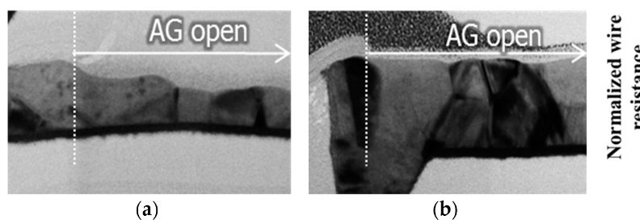
SP-HM · 검증 방법 · 결과
전기·물리·화학 교차 검증과 결과 정리
검증 방법
구분 | 방법 | 검출 대상
전기 | Comb-Serpentine 구조 | Open/Short Failure, Line-to-Line Leakage
전기 | Voltage Ramp / TDDB | 절연 파괴 시간, SILC 증가 패턴
물리 | FIB 절단 → TEM + EDS | 하드마스크 잔존 두께, 트렌치 폭 확장, 브릿지 유무
화학 | FTIR / XPS | 탄소 고갈층 두께, Si-OH 생성
에어갭 영역 CU 배선 단면 (무보호 VS COSI 보호) — 유사 구조 참고, CC BY ELECTRONICS 2019
포인트
누설이 초기 전하 트랩으로 감소 → SILC 증가 → 절연 파괴 패턴 추적.
FIB-TEM/EDS로 하드마스크 잔존 두께·트렌치 폭·브릿지 직접 확인.
결과 정리
평가 항목 | 손상 구조 결과 | 판정
Comb 간 누설 전류 | 정상 대비 수백 배 급증 | FAIL
브릿지 저항 | 설계 스펙 이탈, 최악 Hard Short (수율 0%) | FAIL
TDDB TTF | 온전 구조 대비 수십 배 단축 (Cu⁺ 드리프트 가속) | FAIL
단면 (ARDE) | 좁은 패턴일수록 Shoulder 침식 심화, Defect adder 증가 | 조건부
하드마스크 두께 마진 | 누설 억제·신뢰성의 최우선 선결 조건 | PASS
판정 하드마스크 두께 마진 확보가 배선 간 누설 억제와 신뢰성 보장의 최우선 선결 조건.

Slide 4
SP-HM · 누설 전류 · TDDB
손상 구조의 누설 급증과 TTF 단축
판독
펀치스루 영역 Comb 누설 수백 배 급증, 브릿지 저항 스펙 이탈 → Hard Short 시 수율 0%.
손상 유전막 TTF 수십 배 단축 — 친수성 경로 따라 Cu⁺ 드리프트 가속.
ARDE: 좁은 패턴일수록 Shoulder 침식·Defect adder 급증.
판정 하드마스크 두께 마진 확보가 배선 간 누설 억제와 신뢰성 보장의 최우선 선결 조건.
COMB 누설 전류 상대값 (설명용: '수백 배' 기술 기반)

